Slide 1
Proyecto Informática
Rodrigo Garcia Gallegos
Grupo: 6010
Profesor: Luis Alfonso Martínez Alfaro

Slide 2
Es un proyecto y su objetivo es sacar buena calificación.
Es un quiz de historia para medir los conocimientos que tienes sobre la revolución mexicana

Slide 3
Investigué en la página de la UNAM, una nota de britannica y en la página del INAH. Para verificar la información usando páginas confiables

Slide 4
El quiz está diseñado para responder opciones de opción múltiple, pudiendo responder solo con las letras A, B, C, D. Sin importar si son mayúsculas o no.

Slide 5
https://github.com/rodrigogg-ISB/Sesi-n-5-Proyecto-Bimestral/upload

Slide 6
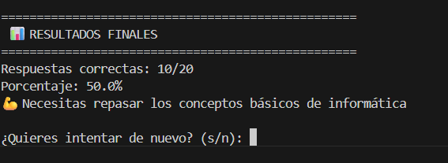

Slide 7
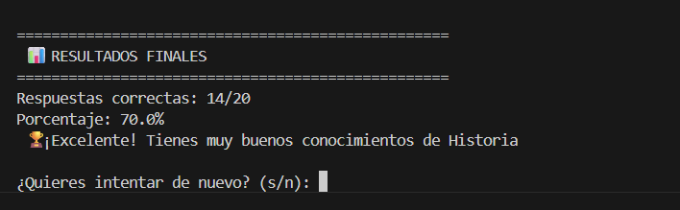

Slide 8
En conclusión si sirve pero creo que dar las respuestas y después preguntar si quieres repetir el ejercicio pierde un poco el sentido, se debería de dar la opción de ver los resultados o repetir.

